Slide 1

Интерактивная игра
«Помоги солдату»
для детей старшего дошкольного возраста.

Slide 2
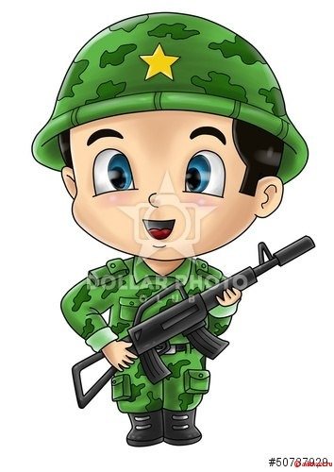
Меню
Привет! Помоги мне пройти все испытания и добраться до флага.

Slide 3
Меню
Раунд 1
Раунд 4
Раунд 2
Раунд 5
Раунд 3
Выход

Slide 4
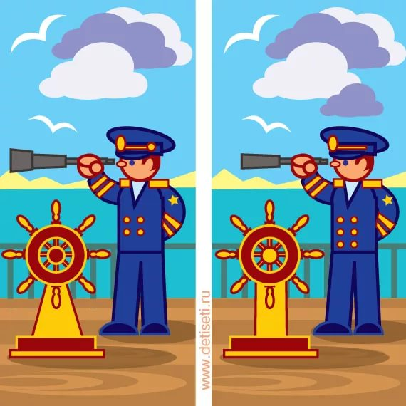
Найди 7 отличий
Меню
Далее

Slide 5
Далее
Меню
Ура!

Slide 6
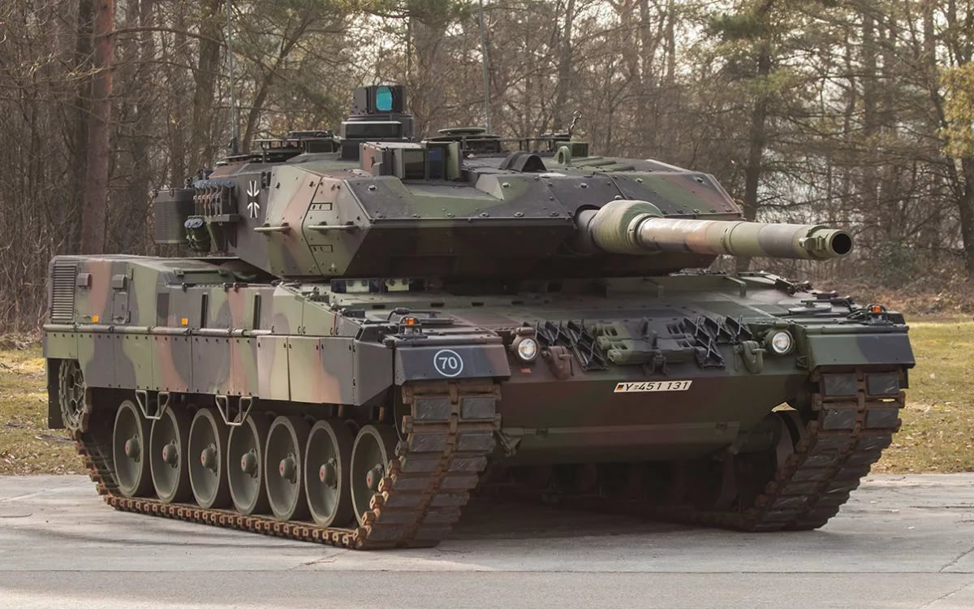
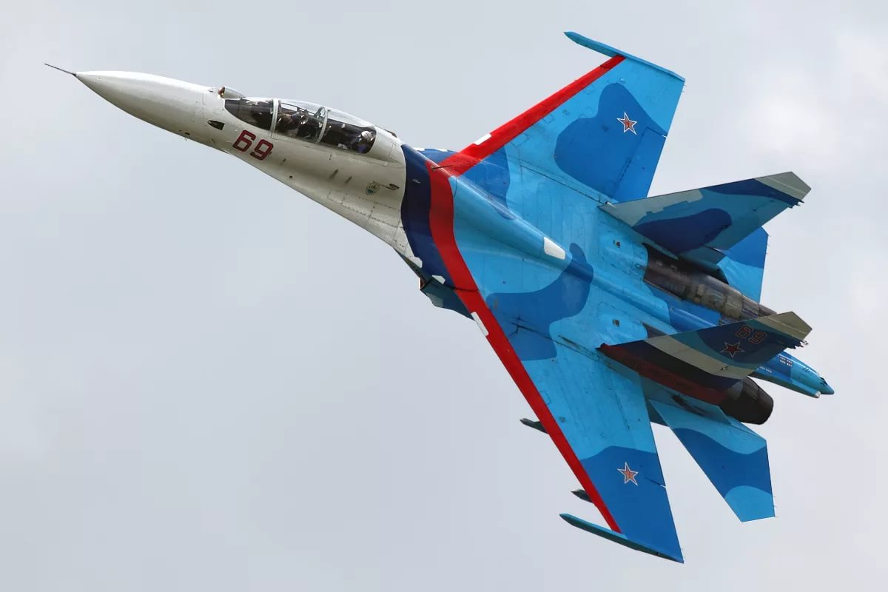
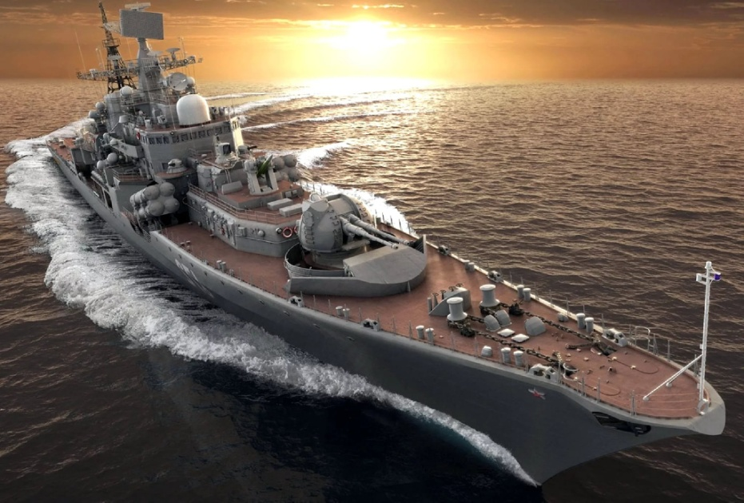
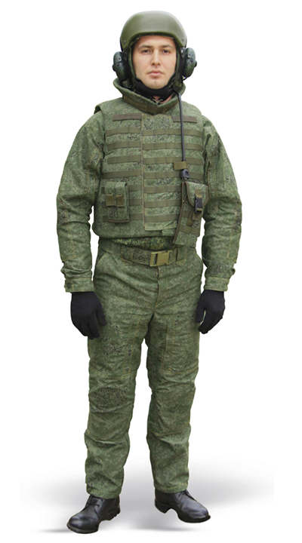
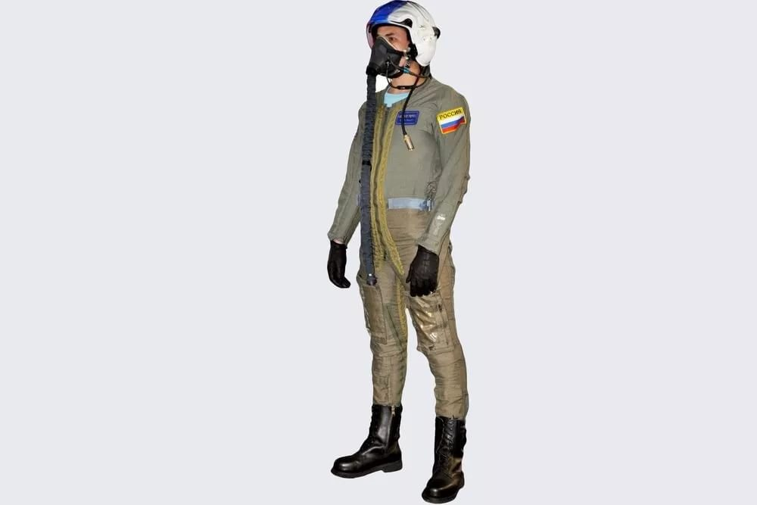
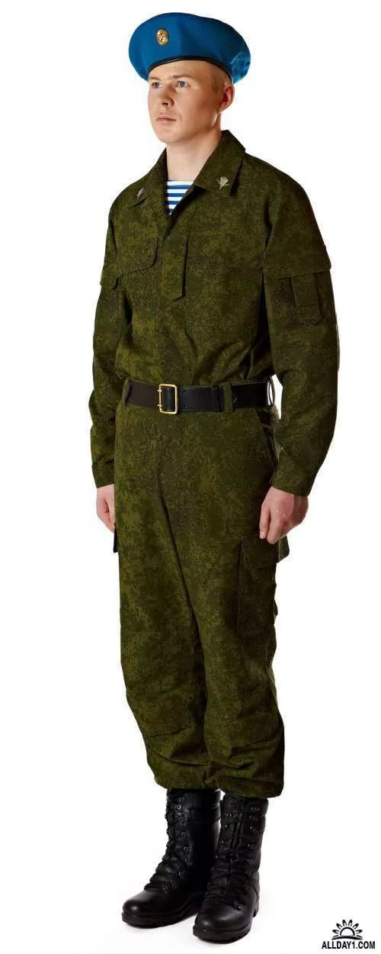
Найди танкиста, летчика и моряка
Далее
Меню

Slide 7
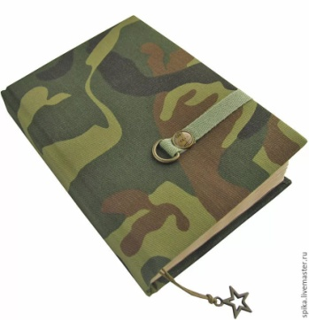
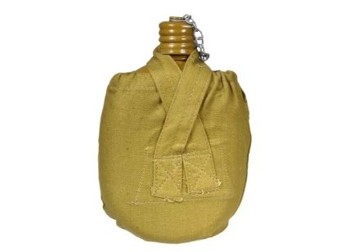
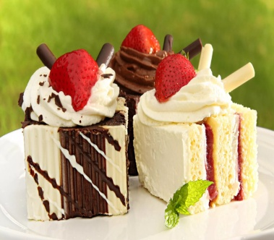
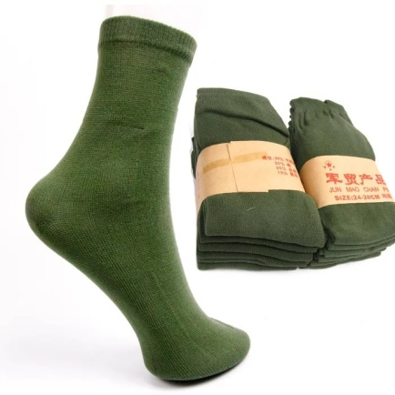
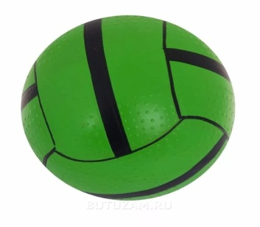
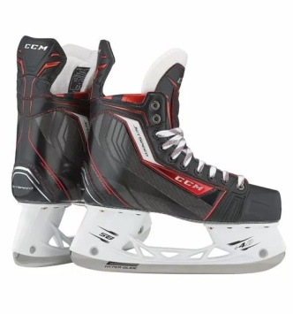
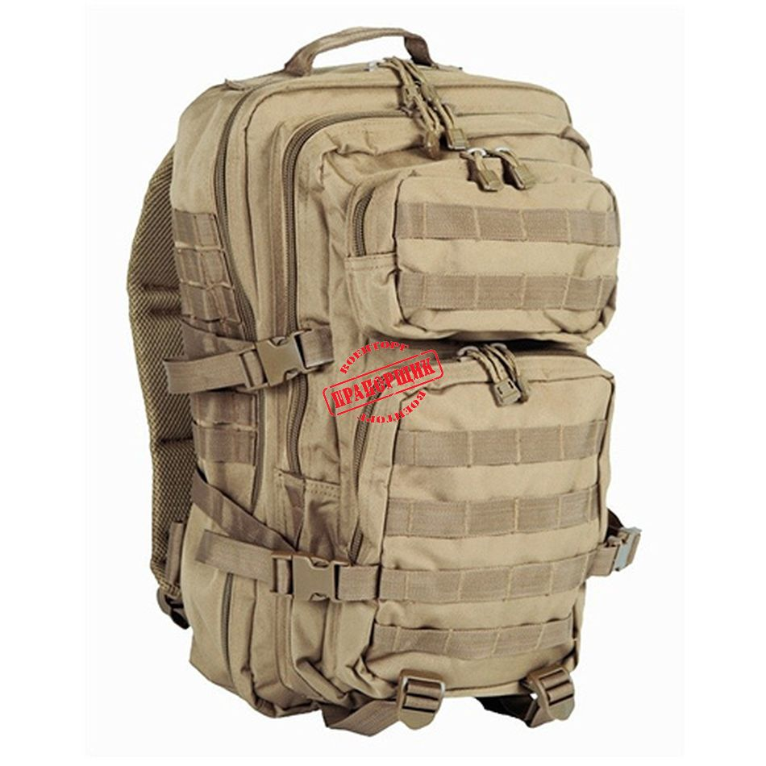
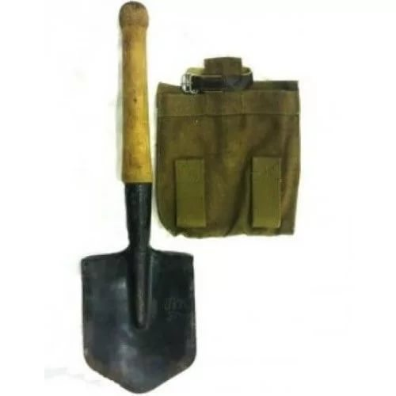
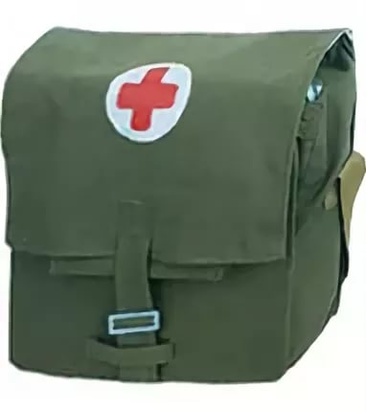
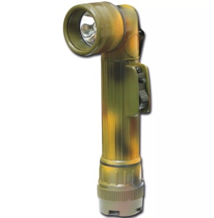
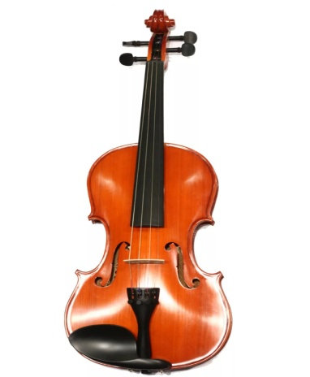
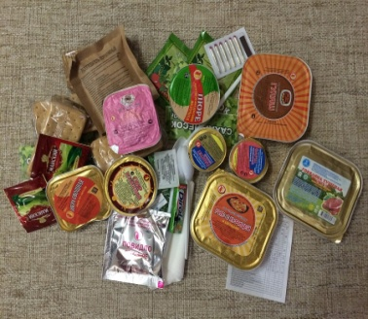
Собери армейский рюкзак
Далее
Меню

Slide 8
Далее
Молодец!
Меню

Slide 9



Назови род войск по флагу
Воздушные войска
Сухопутные войска
Морские войска
Далее
Меню

Slide 11
Далее
Меню
Так держать!

Slide 12
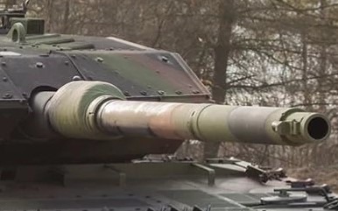
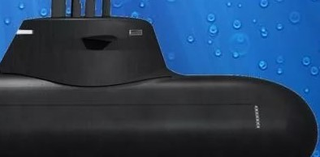
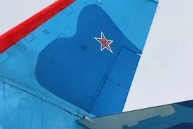
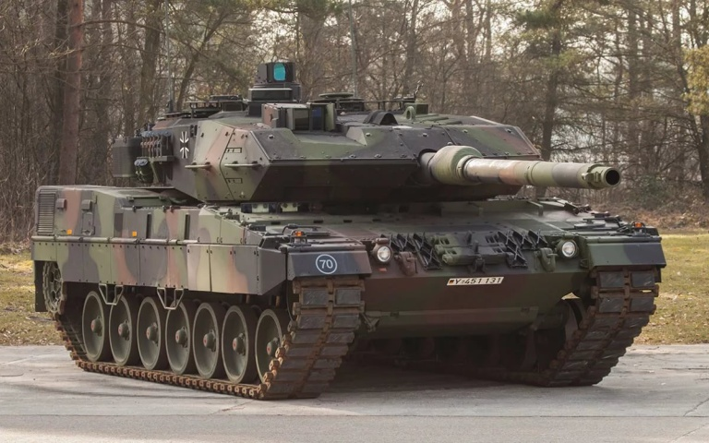
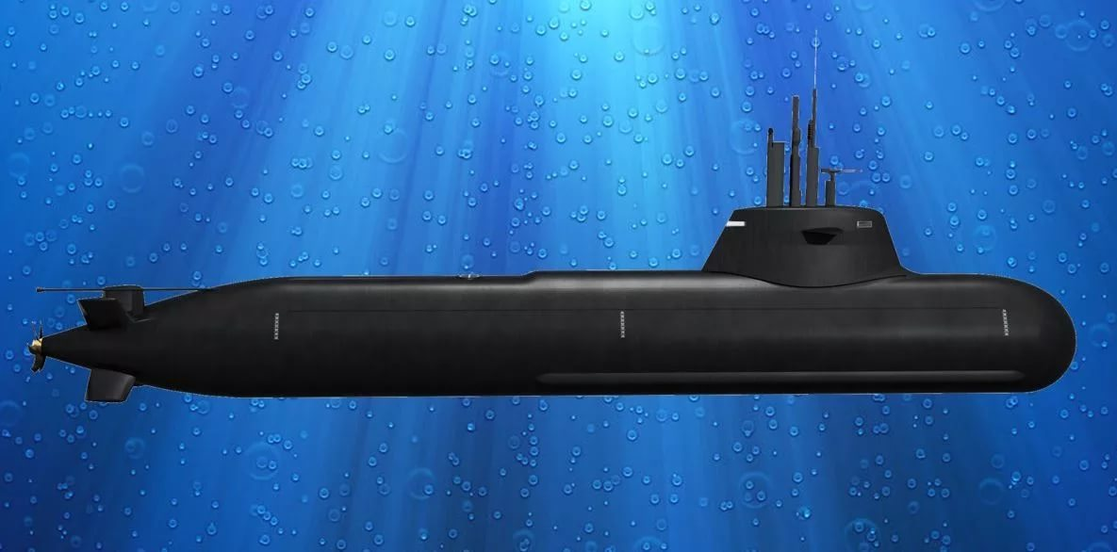

Узнай по фрагменту военную технику
Далее
Меню

Slide 14
Далее
Отлично!
Меню

Slide 15
Продолжи пословицы
Человек без Родины,
добр на дело
Солдат скуп на слово
и рукавица граната
У сметливого солдата
что соловей без песни
Далее
Меню

Slide 17
Далее
Победа!
Меню

Slide 18
МОЛОДЕЦ!
Играть
Выход

